Slide 1
Proiect IC1
Student : Titi Adrian

Slide 2
Cerinta
Baza de date : FLOWERS
PCA
Clasificator : SVM

Slide 3
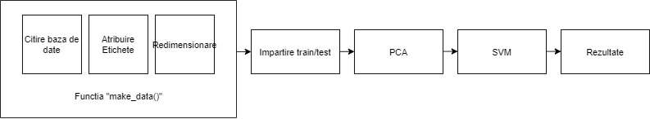
Organigrama program

Slide 4
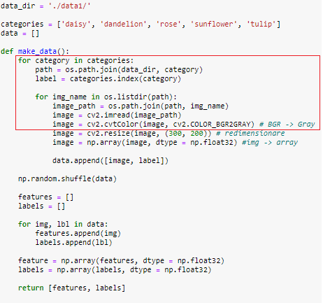
Citire baza de date
Observam ca avem 5 categorii, pentru fiecare am construit calea cu ajutorul functiei “os.path.join()” (ex. ./data/daisy).
Cu ajutorul functiei “os.listdir()” avem acces la toate pozele dintr-un director.
Citirea pozelor am facut-o cu “cv2.imread()” si am transformat-o din BGR in GRAY.

Slide 5
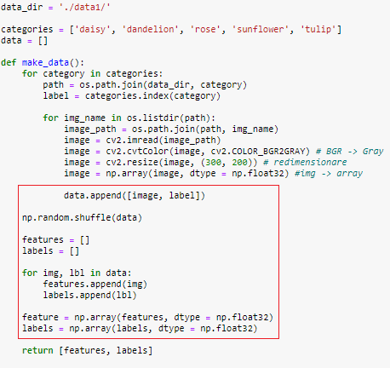
Atribuire Etichete
In functie de indexul din vectorul “categories” atribuim etichetele.
Amestecam datele pentru a avea un caracter aleator al datelor de intrare.
Transformam cele doua liste in metrici.

Slide 6
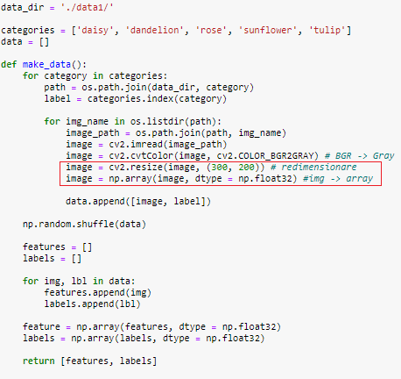
Redimensionare
Am redimensionat imaginile la 300 x 200 pentru a scadea timpul de procesare.
Transformam imaginile in metrici.

Slide 7
Impartire Train / Test
Am folosit functia “train_test_split()”.
Ca si proportii am impartit 80 % antrenare si 20 % testare.
X_train si X_test reprezinta trasaturile pentru antrenare respecitv testare.
Y_train si Y_test reprezinta etichetele pentru antrenare respective testare.

Slide 8



PCA (Principal component analysis)
PCA reprezinta un algoritm ce ne permite sa reducem din numarul de componente fara a pierde insa din informatia utila.
Initial dispunem de 180000 de caracteristici pentru fiecare imagine (300 X 200 x3) din acestea vom pastra 500.
Pentru a implementa acest algoritm, am folosit functia “PCA()” din cadrul bibliotecii “sklearn.decomposition”.

Slide 9
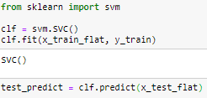
SVM (Support vector machine)
SVM este un algoritm supervizat ce are rolul de a clasifica imaginile in cele 5 categorii pe baza unor modele date.
In vederea clasificarii acest algoritm are rolul de a delimita clasele prin intermediul unor hiperplanuri. Acestea sunt trasate cu ajutorul vectorilor suport determinati pe baza punctelor extreme din fiecare categorie.
Pentru a implementa acest algoritm am utilizat functia “SVC()” din cadrul bibliotecii “sklearn” .

Slide 10


Rezultate
Pentru a putea cuantifica rezultatele am realizat matricea de confuzie si am calculate o rata.
Pentru baza de date initiala si aplicarea PCA pentru 500 de componente am obtinut urmatoarele valori.

Slide 11


Rezultate
In cazul anterior putem observa ca avem rezultate destul de slabe. Putem verifica daca numarul crescut de erori de datoreaza componentelor putine pe care le-am pastrat prin PCA.
Am refacut clasificarea pastrand toate cele 180000 de caracteristici pentru fiecare imagine.
Dupa cum putem observa mai jos, nu este o diferenta uriasa din punct de vedere al performantelor, deci preferam sa pastram 500 de componente.

Slide 12
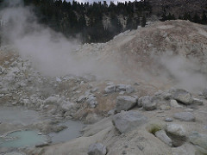
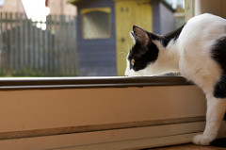
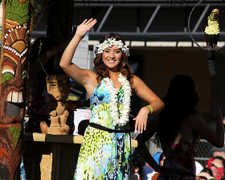
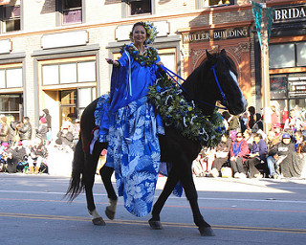
Rezultate
Daca valorile slabe nu apar din cauza algoritmului PCA putem analiza mai atent baza de date.
Putem observa ca sunt destule poze ce nu corespund categoriilor in care au fost puse.

Slide 13


Rezultate
In urma eliminarii pozelor ce nu reprezentau flori s-au obtinut urmatoarele rezultate.
Putem observa o mica imbunatatire, insa rezultatele sunt in continuare slabe.

Slide 14


Rezultate
Rezultate imagini color cu baza editata
Rezultate pentru numar variabil de componente PCA
Nr. Componente | Rată (%)
700 | 63.5
650 | 61.24
600 | 61.1
500 | 61.51
400 | 61.79

Slide 15



Rezultate
Rezultate impartire 80 / 20
Rezultate impartire 60 / 40

Slide 16
Rezultate
Rezultate pentru diverse nucelee
Nucleu | Rată (%)
linear | 45.66
polinomial | 40.49
sigmoid | 45.66
rbf gamma auto | 22
rbf gamma scale | 63
rbf gamma 1^(-10) | 49
rbf gamma 1^(-9) | 61
rbf gamma 1^(-8) | 28
rbf gamma 1^(-7) | 22

Slide 17
Cuncluzii
Algoritmul PCA este extrem de util si poate scuti mult timp de procesare prin imputinarea caracteristicilor fara a pierde prea multa informatie.
Baza de date este mult prea complexa pentru a avea rezultate bune prin utilizarea unui simplu clasificator. In cadrul pozelor conditiile, pozitia florilor, fundalul si alte aspect variaza destul de mult.
Aceasta baza de date se preteaza mai bine in cadrul aplicatiilor de Deep Learning.

Slide 18




Va multumesc !

